Slide 1

探索身边的飞羽精灵 ——常见鸟类介绍

Slide 2
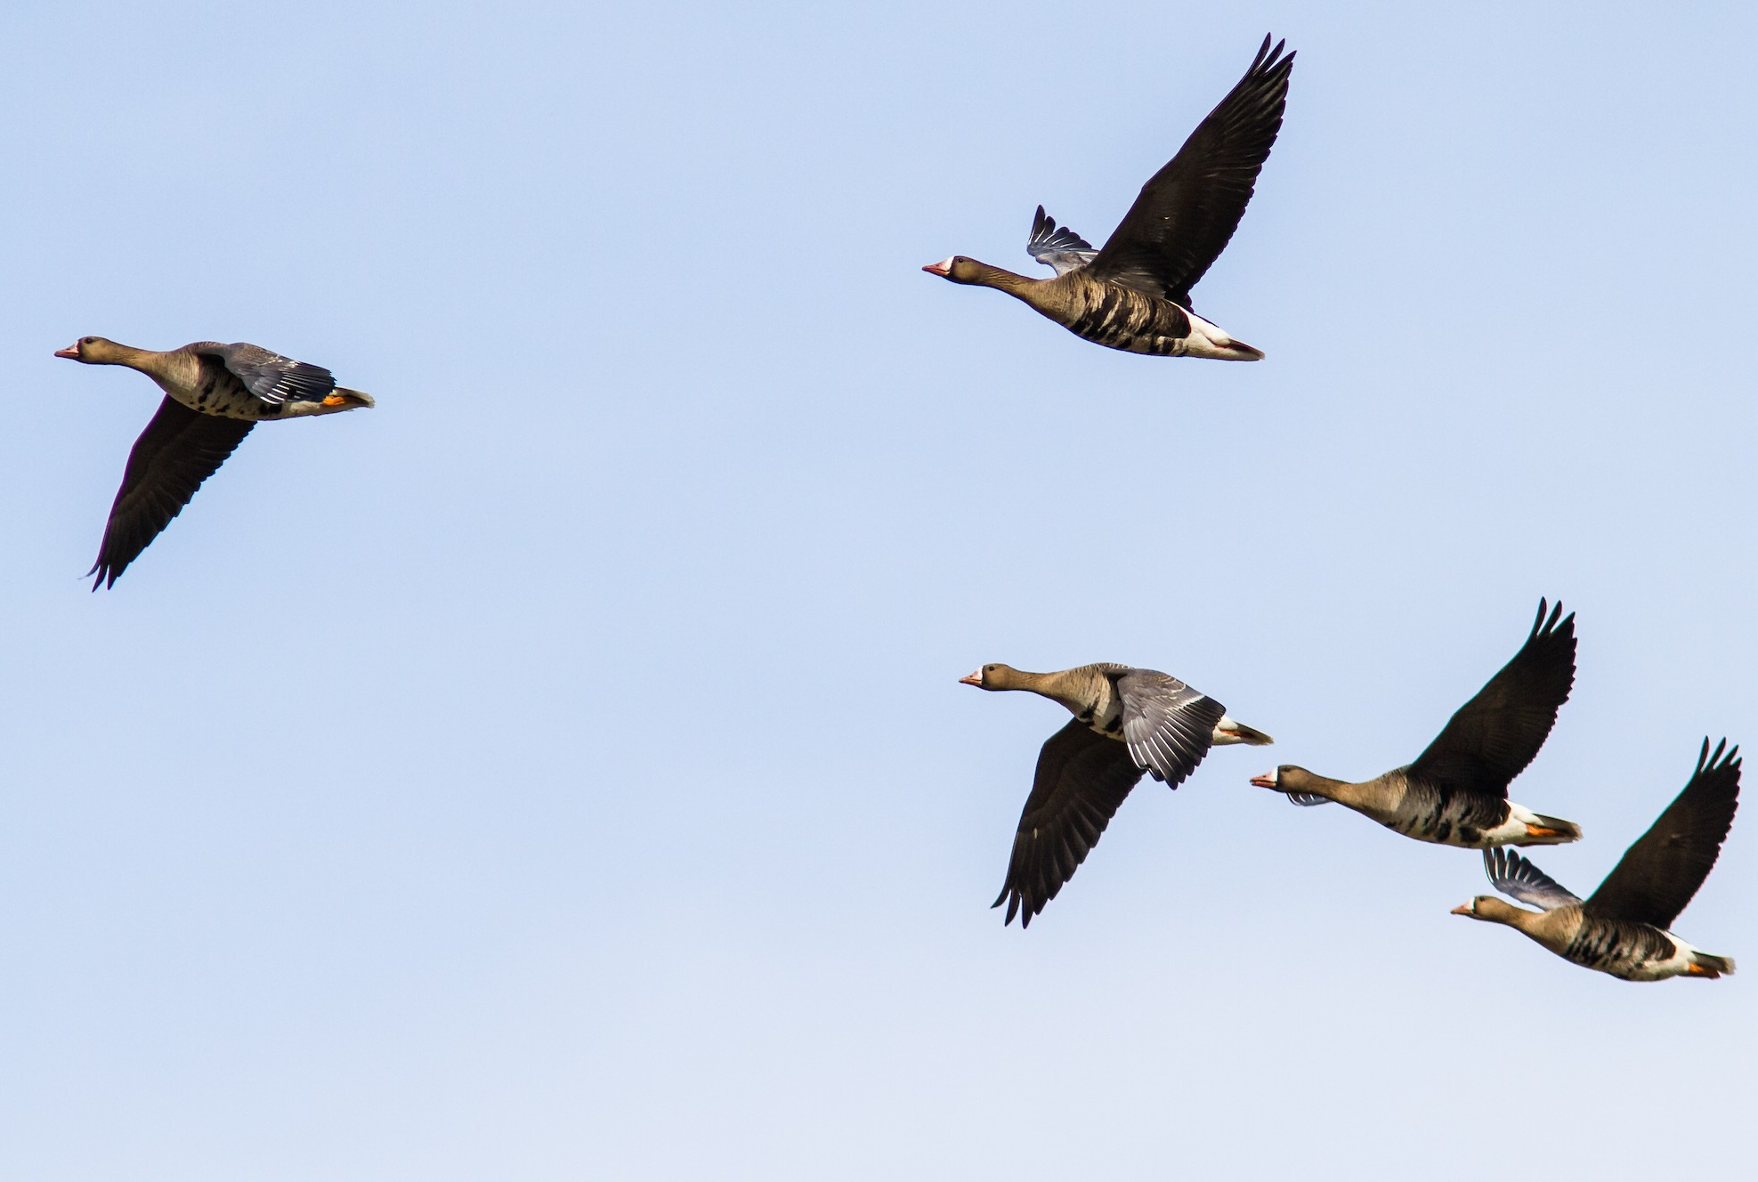
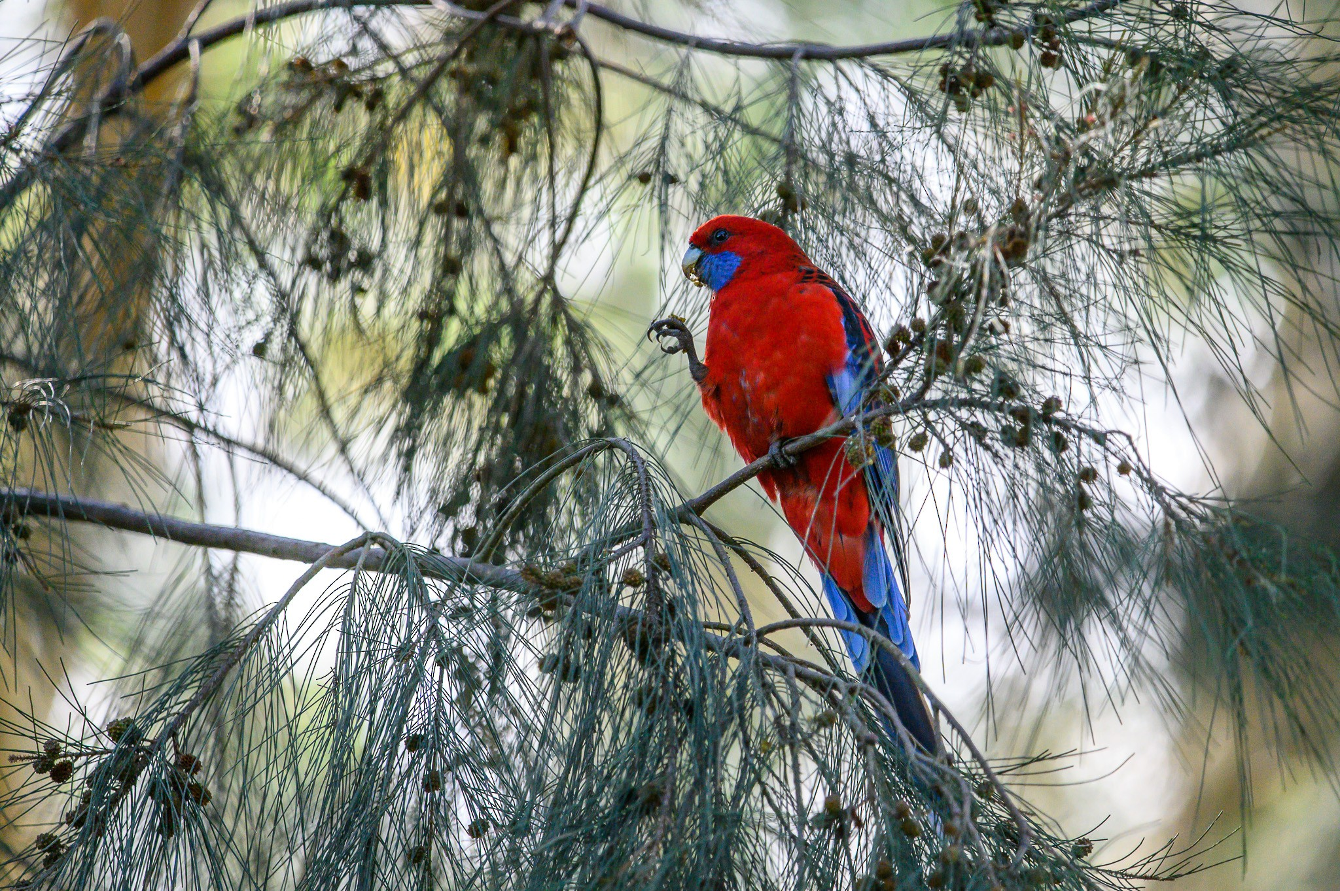
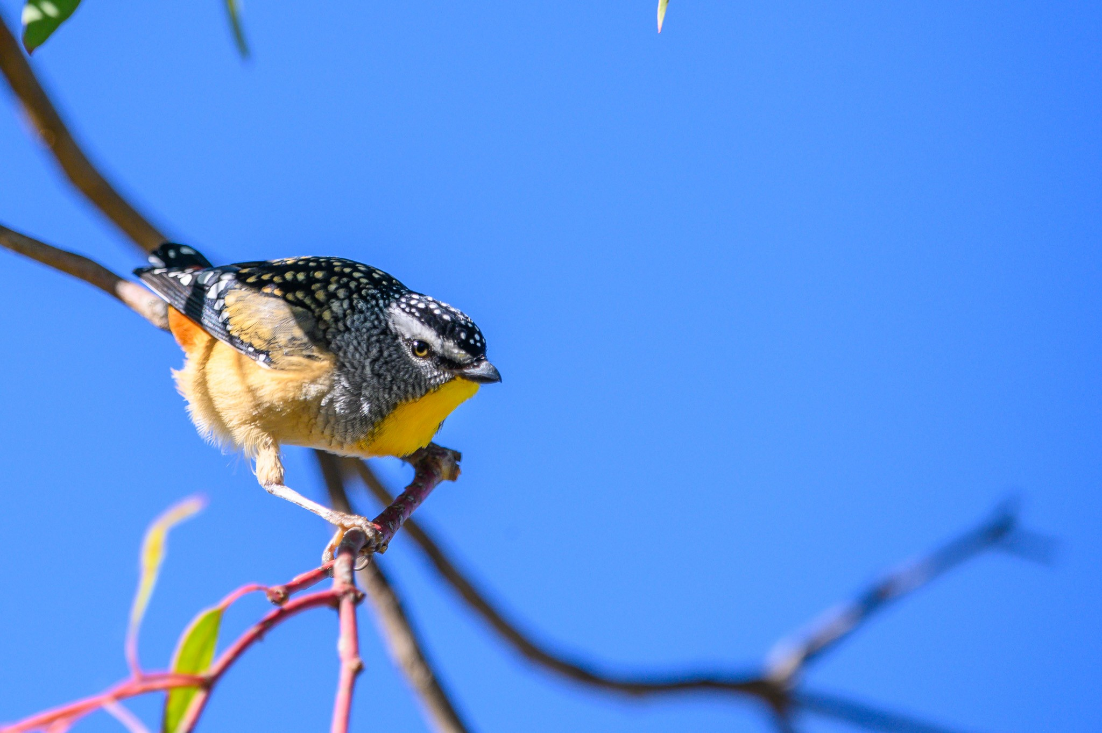
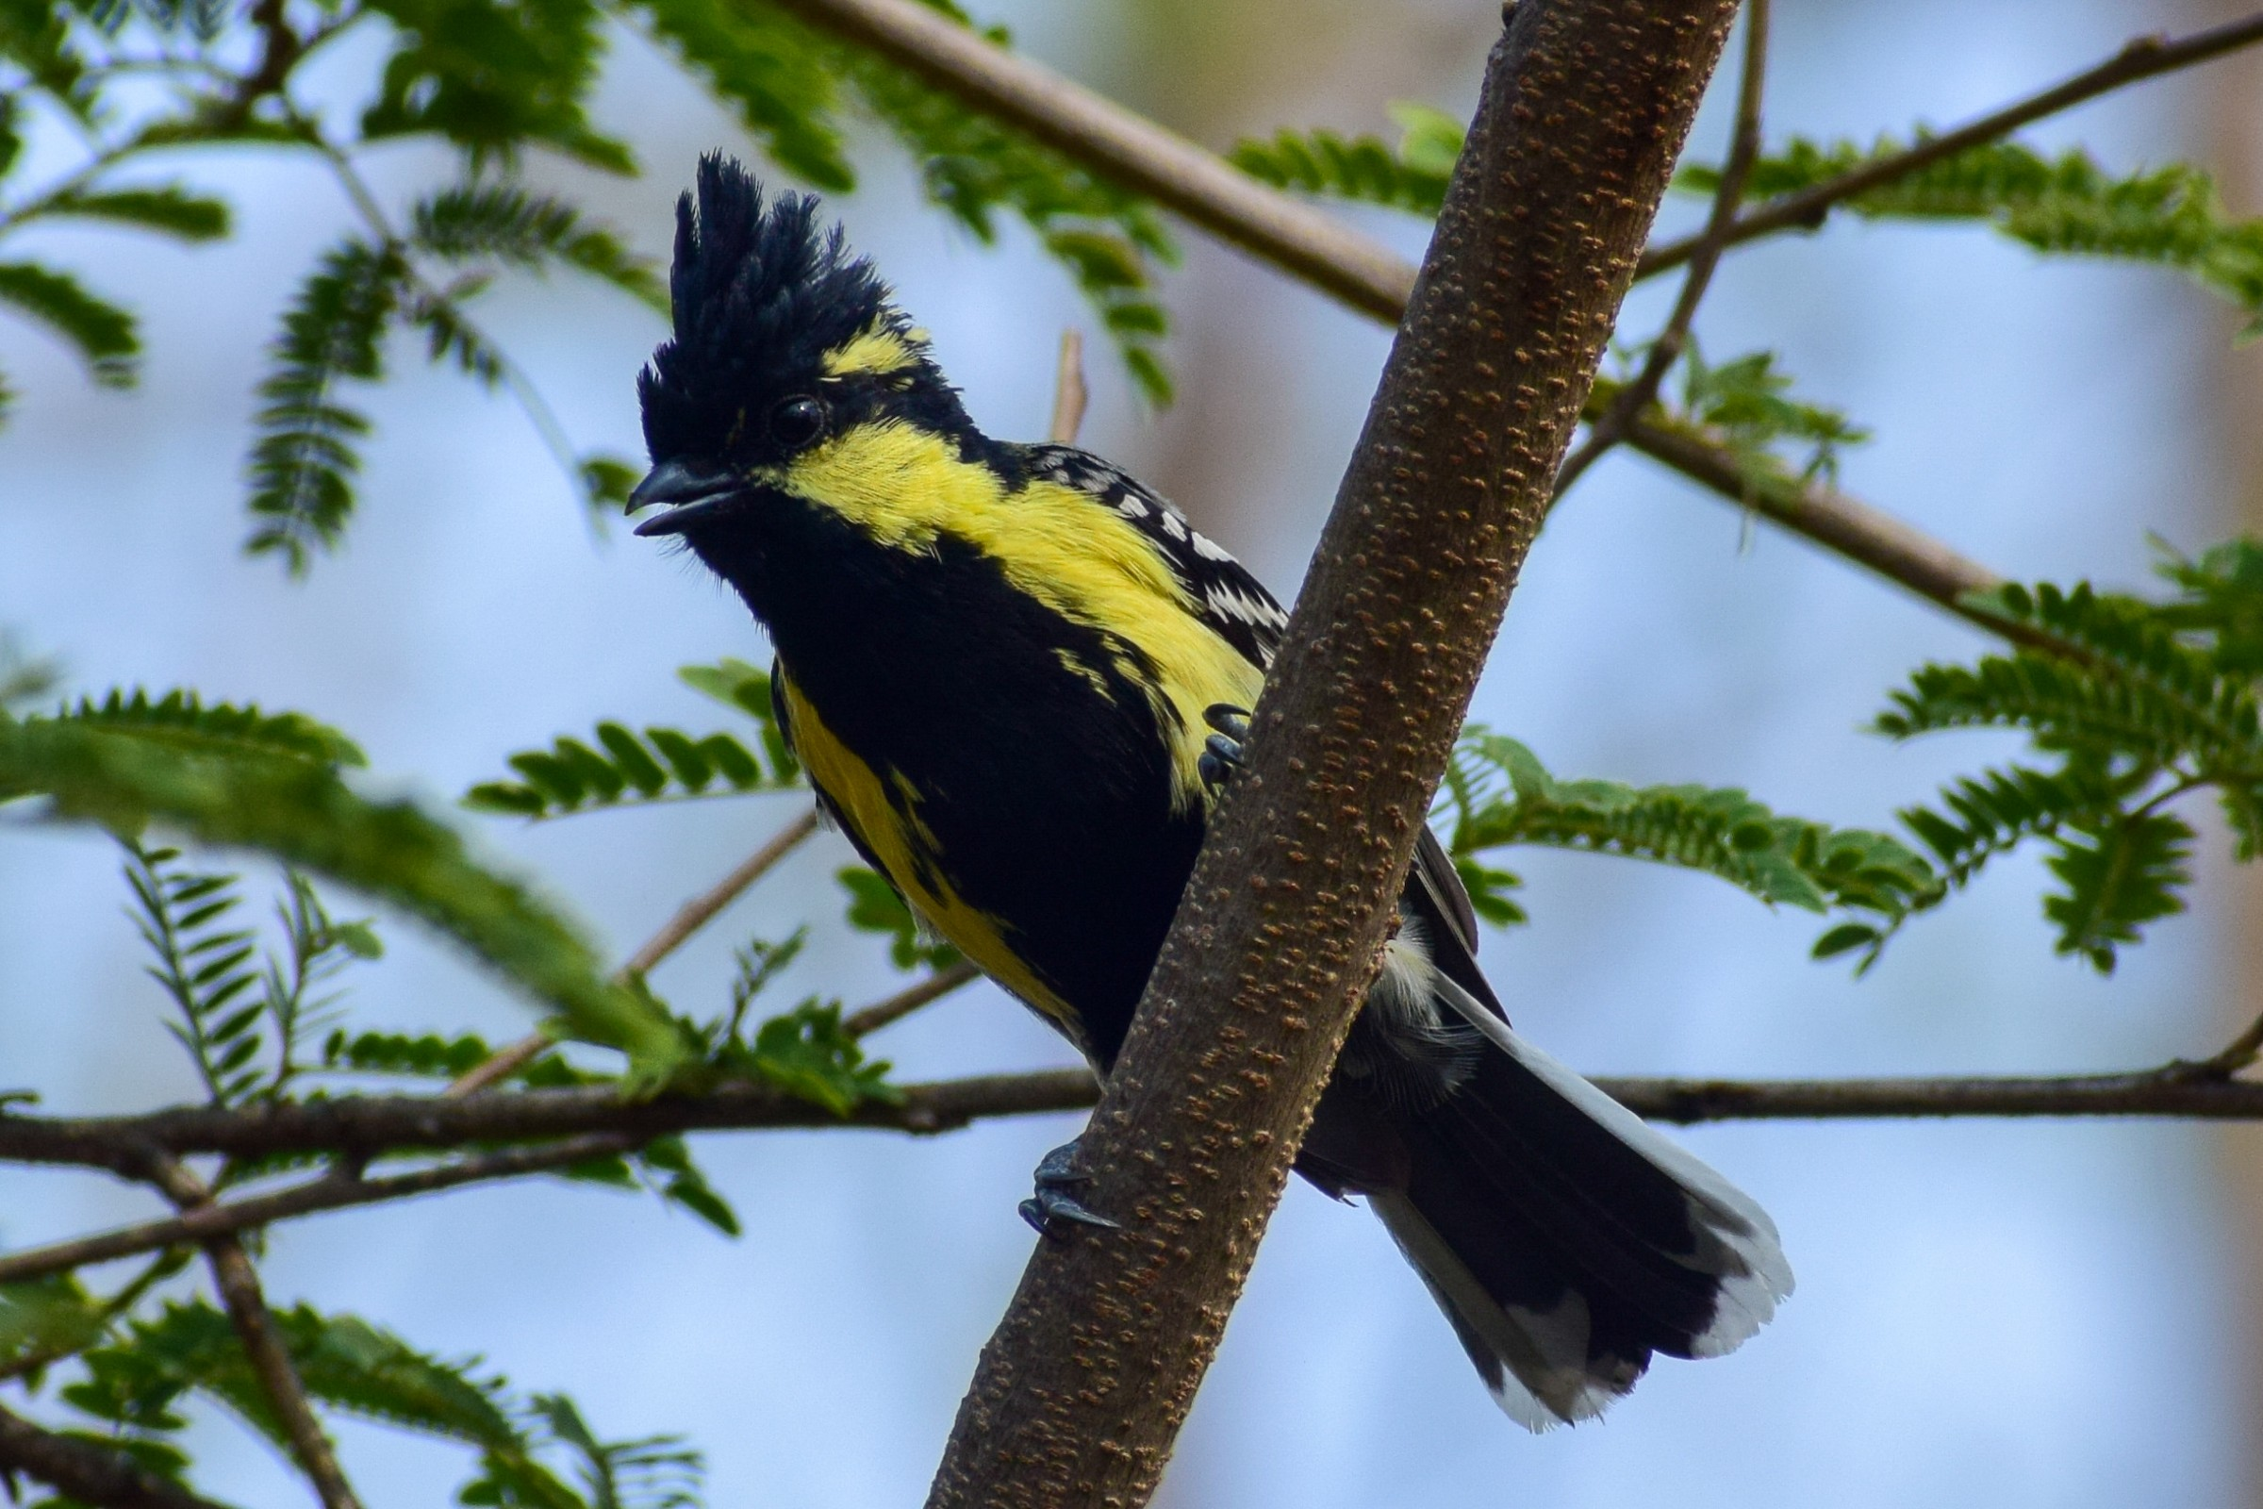
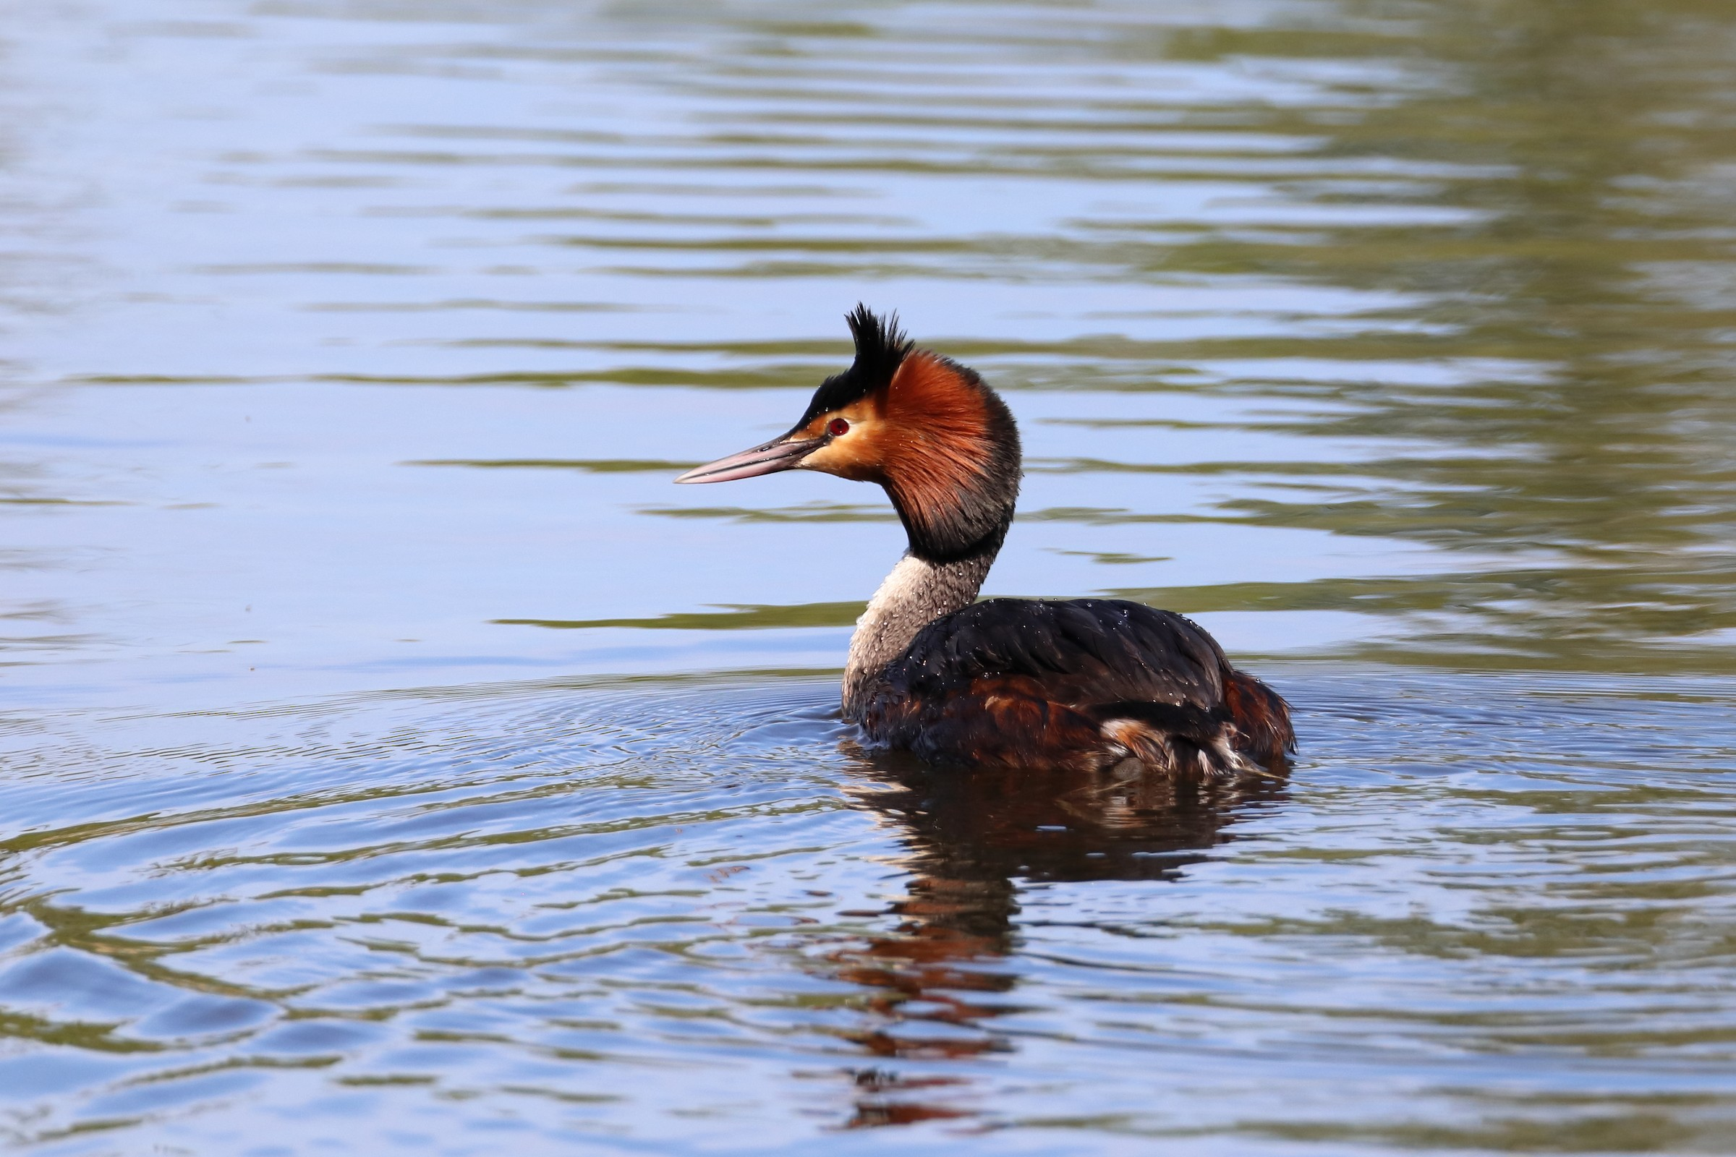
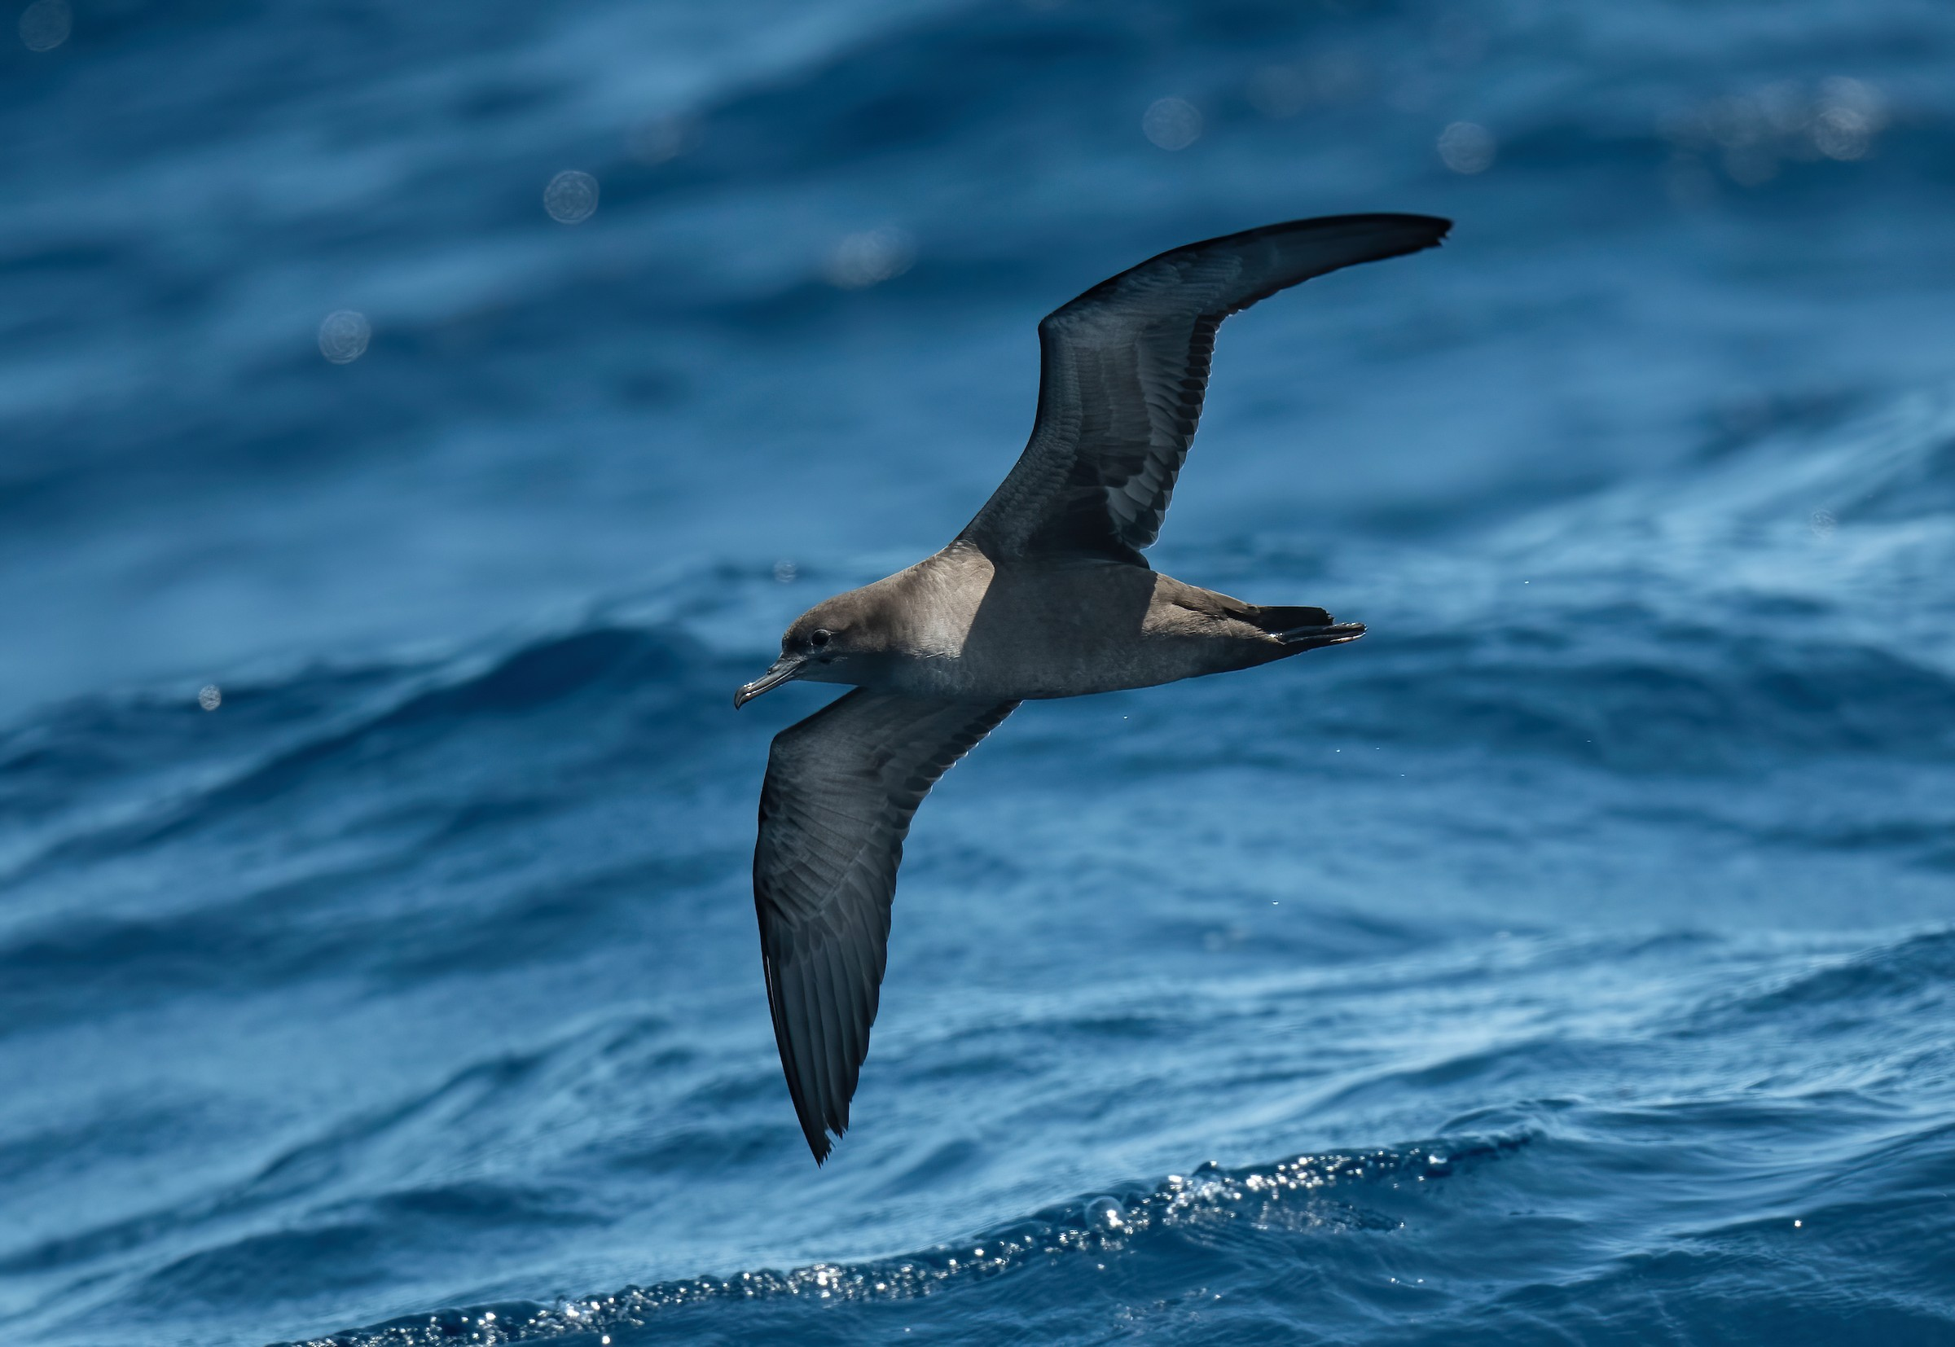
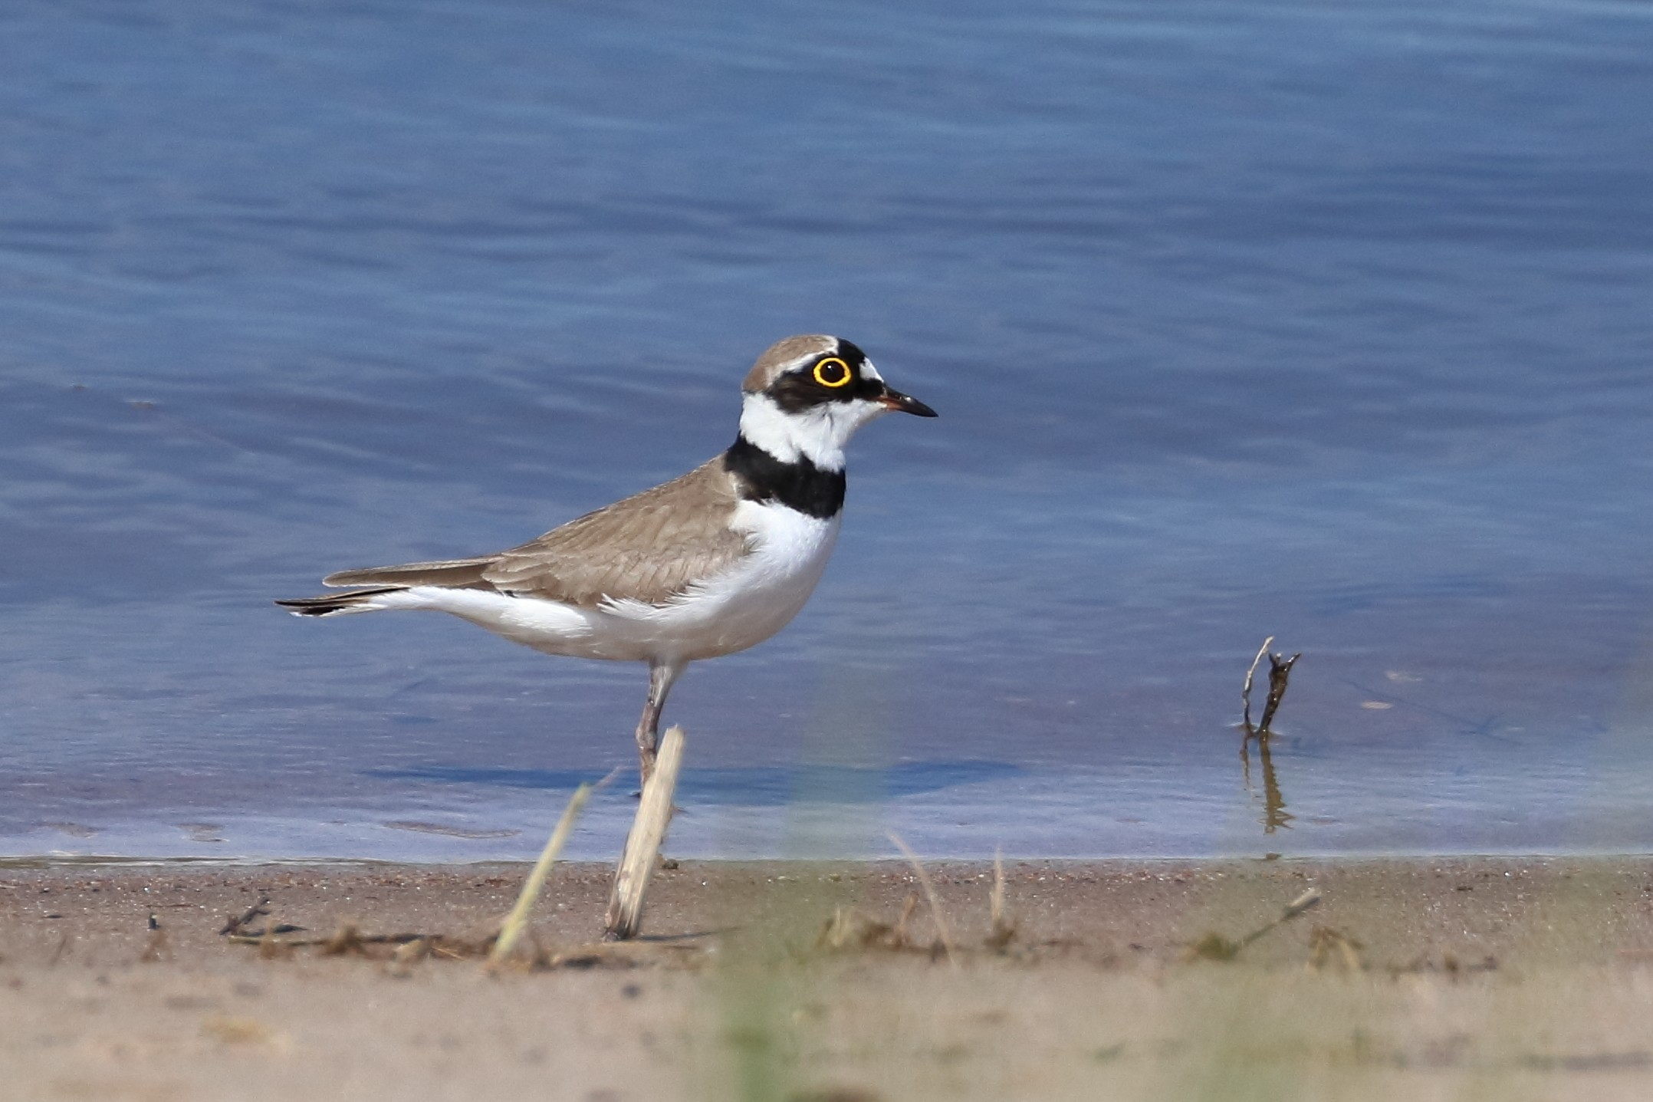
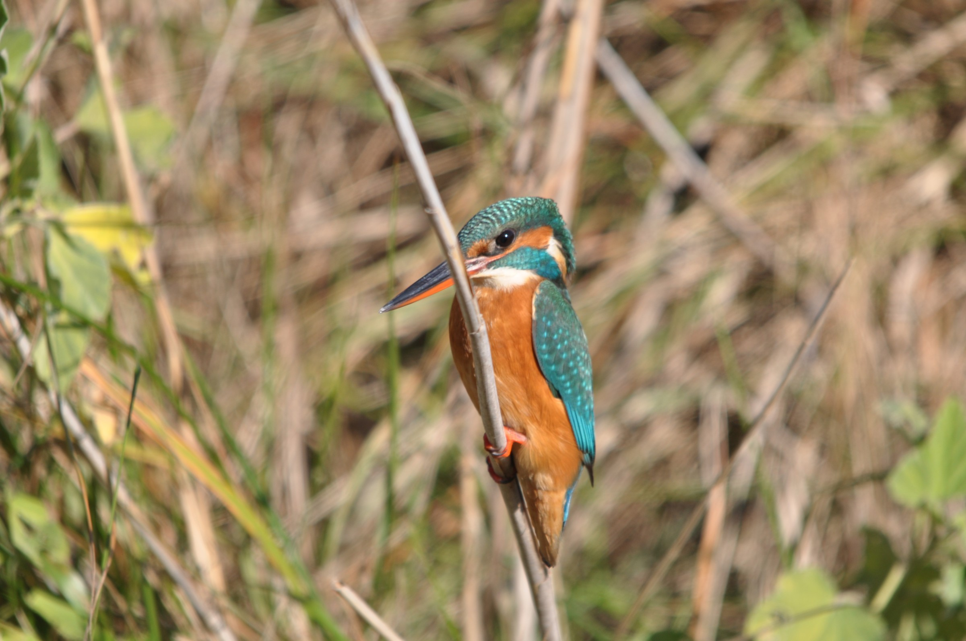
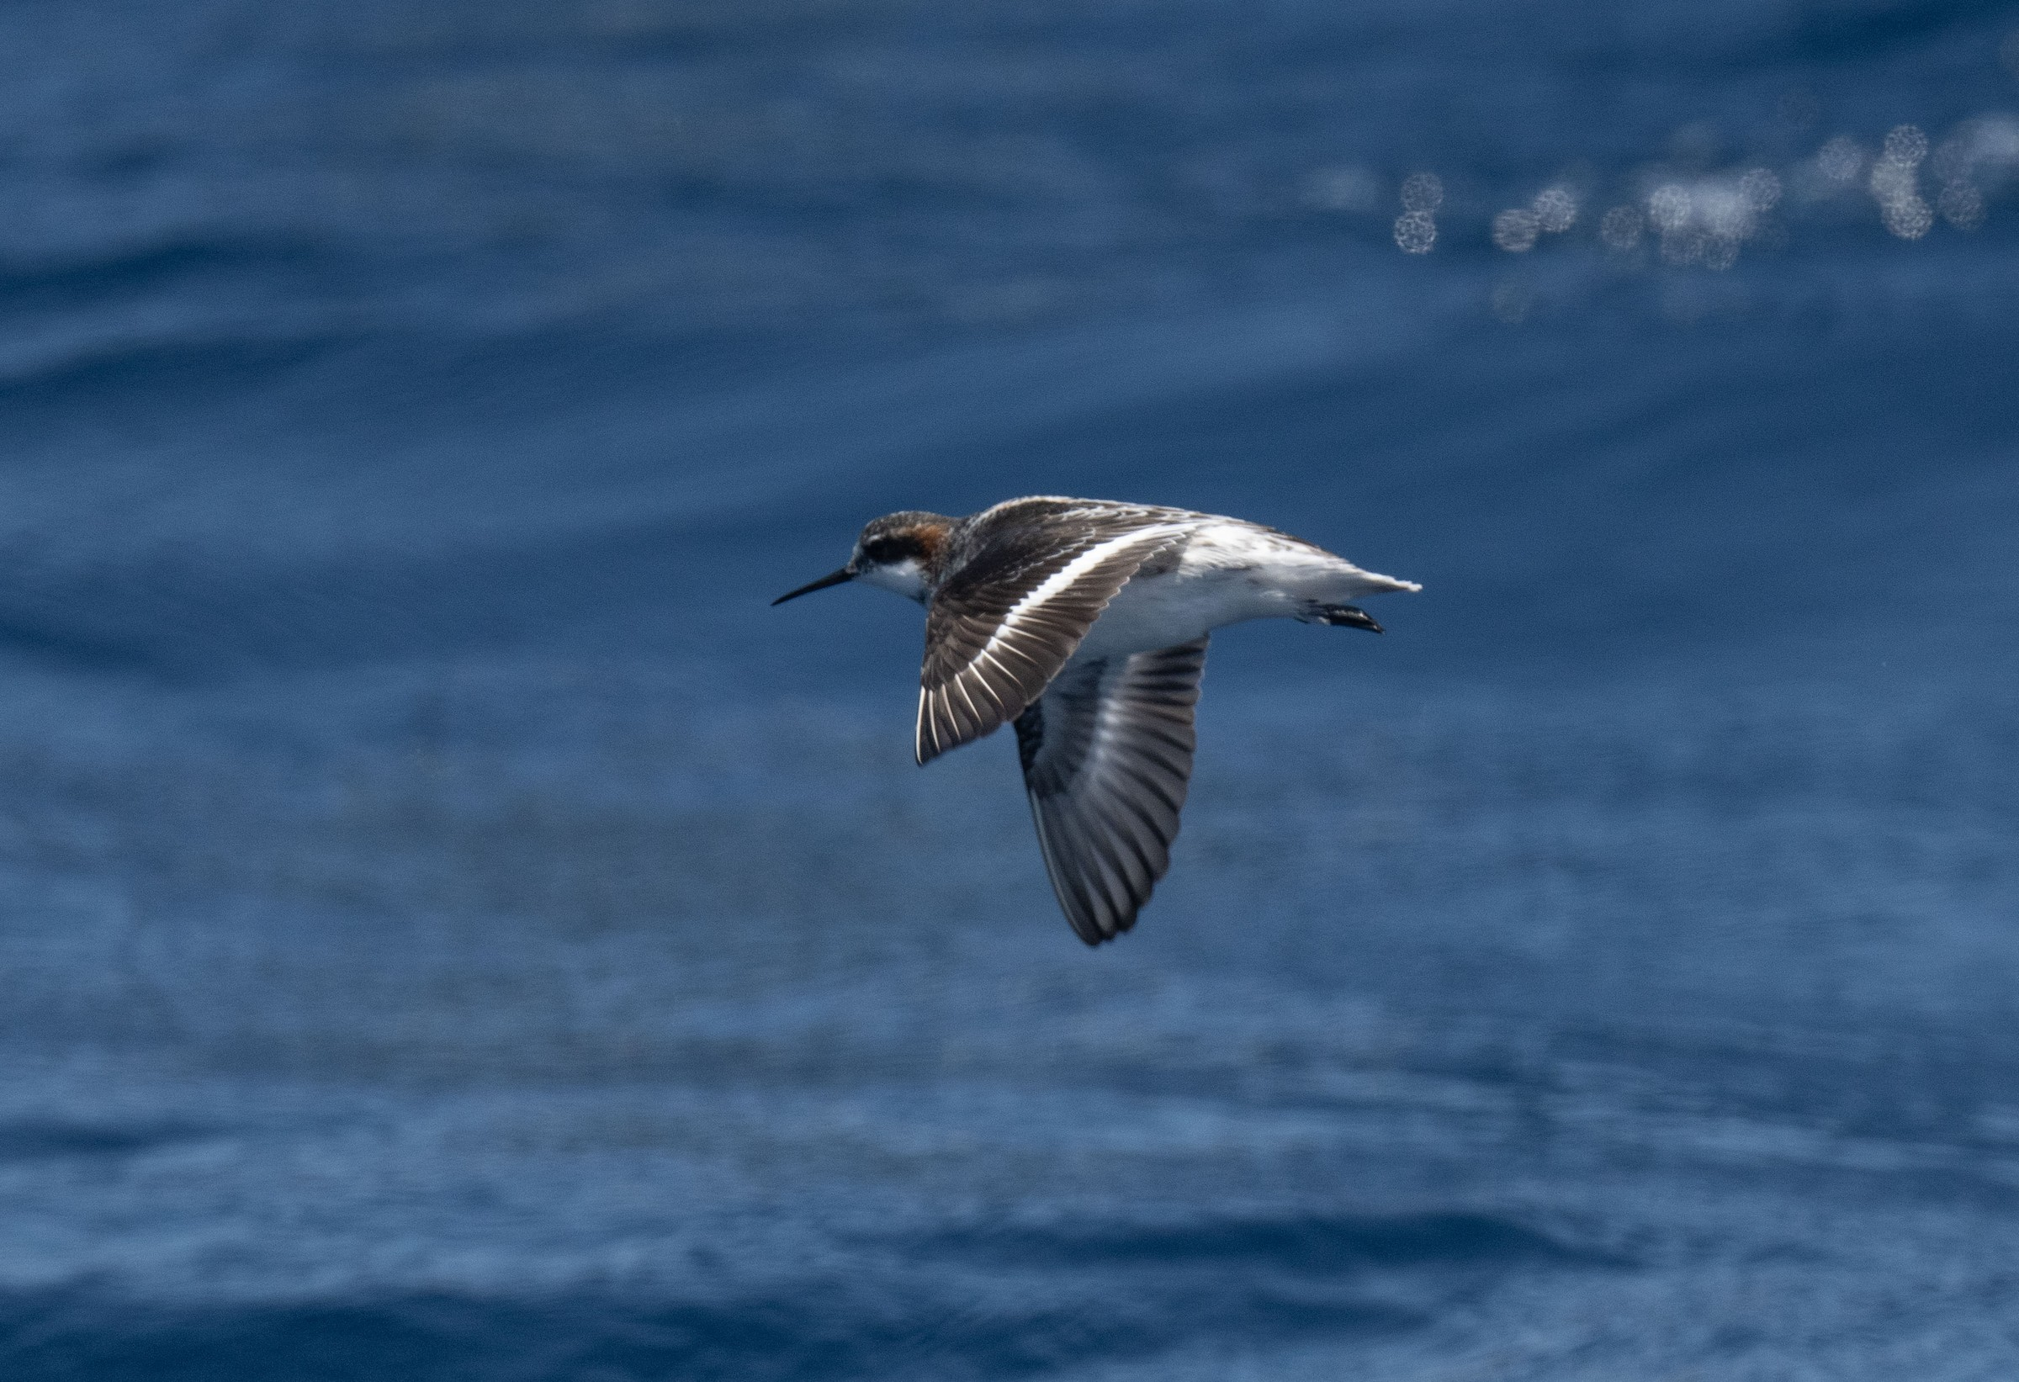

Slide 3
什么是鸟类？
定义：一类体表被覆羽毛的卵生脊椎动物
特征：
1. 羽毛覆盖：体表覆羽，为飞行、保温、展示提供基础。
2. 卵生繁殖：通过产卵方式繁衍后代。
3. 高度适应飞行：骨骼轻盈中空，前肢演化为翼。
4. 恒温动物：体温保持相对稳定，不随环境大幅变化。
5. 高效呼吸：独特气囊系统，支持高效氧气交换。
6. 发达肌肉：胸肌强健，驱动有力飞行。
7. 无牙有喙：角质喙替代牙齿，适应多样食性。
8. 高度感知：视觉、听觉敏锐，适应复杂环境导航。

Slide 4
鸟类的分类
鸟类的分类非常广泛且复杂，传统上可以分为三个总目。
1. 平胸总目 (Ratitae)：包括不具飞行能力或飞行能力退化的鸟类，其胸骨没有龙骨突起，无法提供飞行所需的肌肉附着点。这类鸟的代表有：
- 鸵鸟目 (Struthioniformes)，如非洲鸵鸟。
- 鸸鹋目 (Casuariiformes)，包括鸸鹋和几维鸟等。
- 鸵鸟目之外还有一些较小的目，如美洲鸵鸟所属的美洲鸵目(Rheiformes)。
2. 企鹅总目 (Sphenisciformes)：这一总目单指企鹅目，包含了所有企鹅种类，它们适应了水下生活，擅长游泳和潜水，但不能飞行。企鹅的特征包括鳍状的前肢、鳞片状的羽毛以及适应寒冷水域的生理结构。

Slide 5
鸟类的分类
3. 突胸总目 (Carinatae)：这是最大的一个总目，包含了几乎所有能够飞行的鸟类，它们的胸骨具有龙骨突起，为飞行肌肉提供了强大的附着点。 - 雀形目 (Passeriformes)，世界上种类最多的鸟目，包括燕子、雀类、鸫、鹟、鹛等多种常见的小型鸟类。这一总目包括但不限于：
- 鹰形目 (Accipitriformes)，包括鹰、雕、鸢等猛禽。
- 雁形目 (Anseriformes)，如鸭、雁、天鹅等。
- 鹤形目 (Gruiformes)，如鹤、鸨、秧鸡等。
- 鹈形目 (Pelecaniformes)，包含鹈鹕、鸬鹚等。

Slide 6
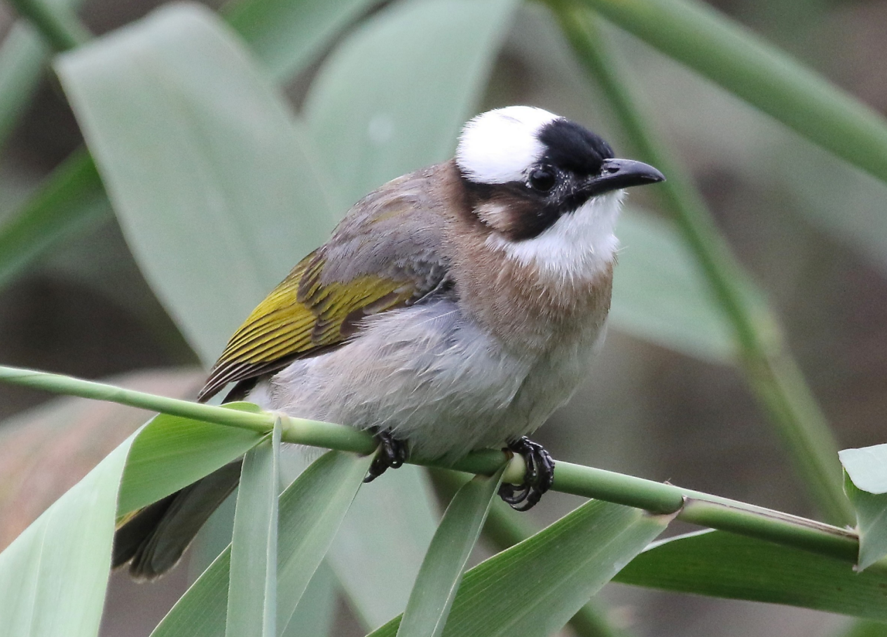
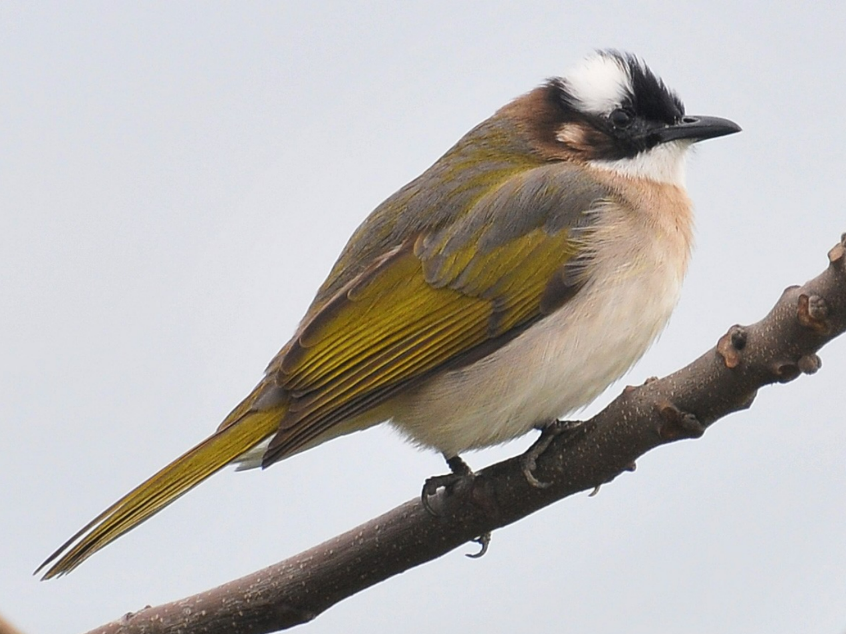
白头鹎
拉丁名：Pycnonotus sinensis
外貌：头部黑色的顶冠与白色的后枕部形成鲜明对比。背部多呈橄榄绿色，腹部浅灰至白色，眼后有一块明显的白色眼圈，喙短而粗，呈黄色或灰褐色。
生活习性：主要栖息于树林中，适应性强，常结成小群活动。杂食性鸟类。叫声清脆悦耳，是城市绿地中常见的鸣禽。
分布特点：广泛分布于中国各地，从东北的吉林至西南的云南，以及东部沿海地区均有其踪迹，南至海南岛也有分布。除了中国，白头鹎在朝鲜半岛、越南北部等地也能见到。

Slide 7
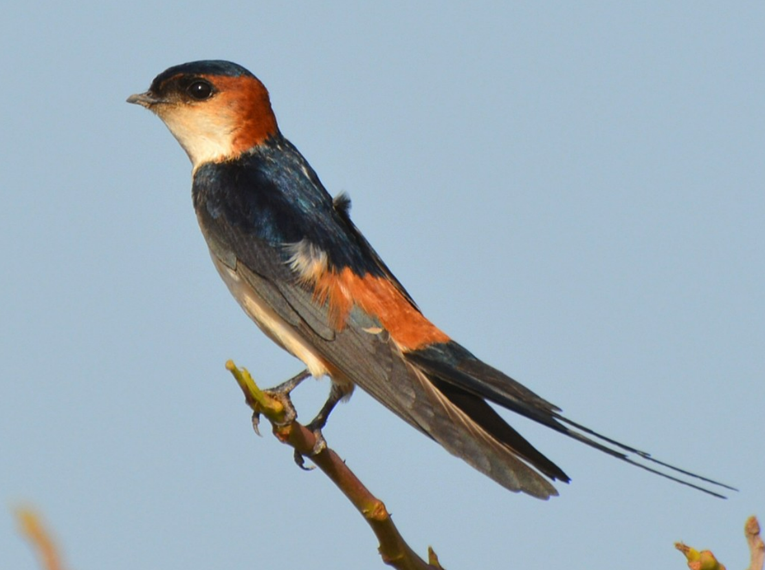
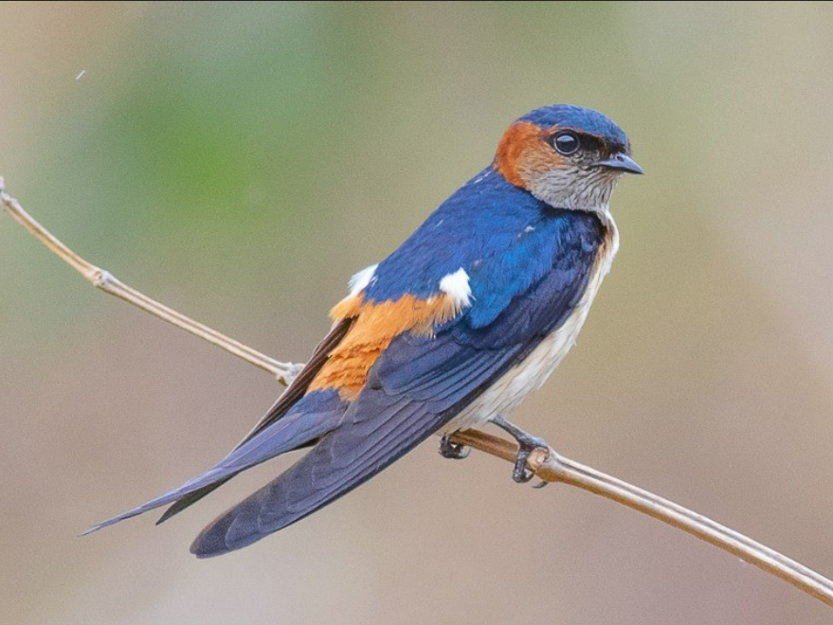
金腰燕
拉丁名：Cecropis daurica
外貌：上身为深钢蓝色，腰部具有醒目的浅栗色条带，腹部白色并带有黑色细纹，尾巴长且分叉明显。虹膜呈褐色，嘴和脚皆为黑色。
生活习性：与家燕相似，但飞行时振翼较慢，更倾向于高空翱翔。以昆虫为主要食物来源，善于在人类居住环境中捕食。
分布特点：分布广泛，生活在中国东北、南部、西部等多个地区，以及尼泊尔、印度、中南半岛、日本、西伯利亚等地。它们在欧亚洲和印度繁殖，冬季则会向南部迁徙。

Slide 8
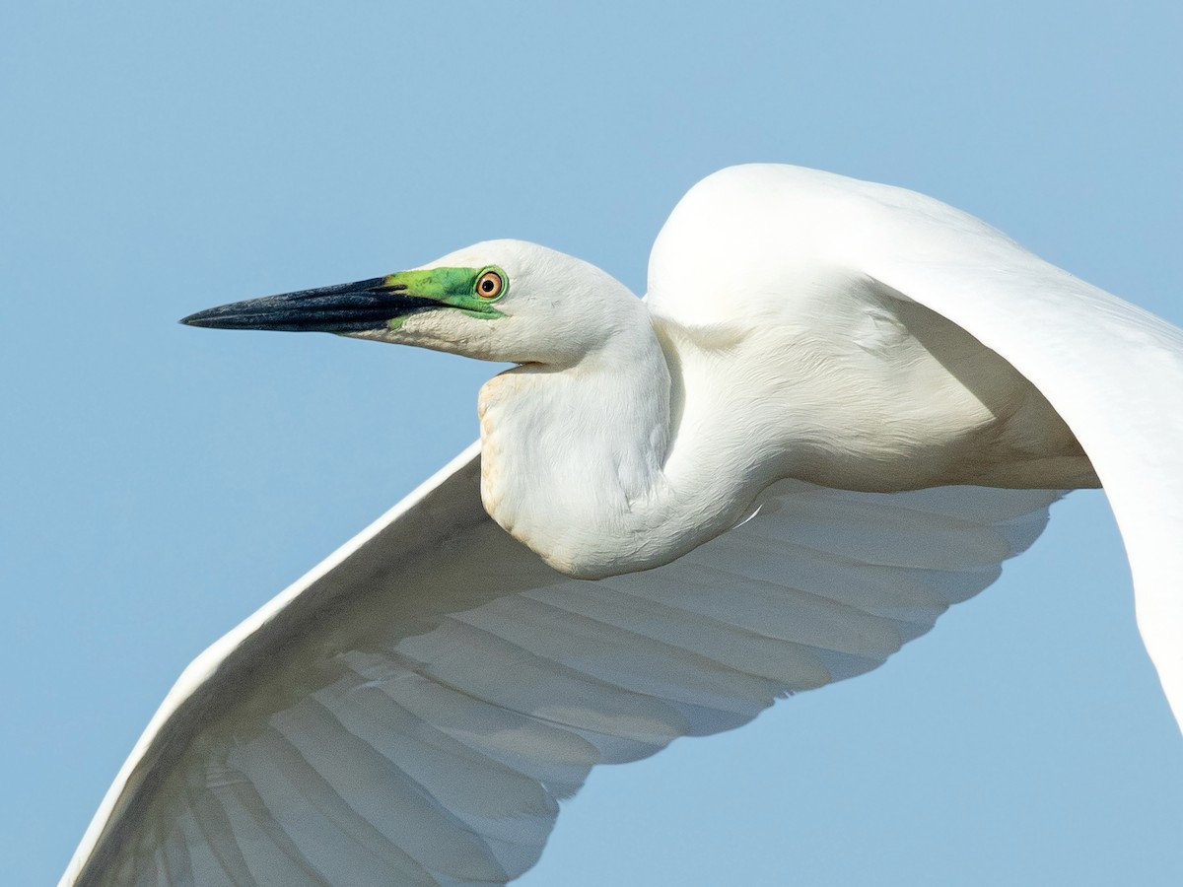
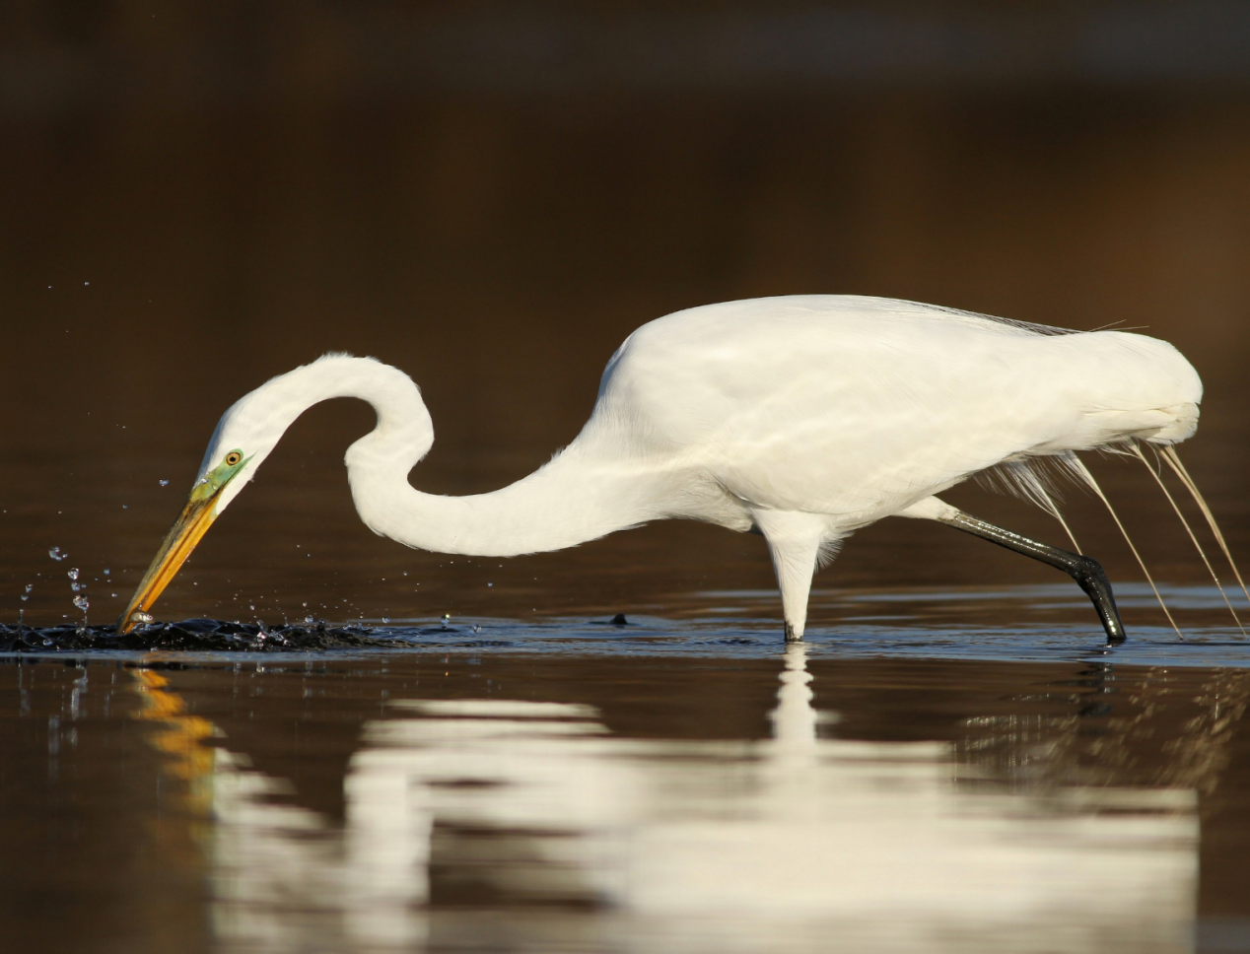
大白鹭
拉丁名：Ardea alba
外貌：全身羽毛洁白，繁殖期喙部呈黑色，非繁殖期则为橙黄色。面部及周眼皮肤绿色，跗跖和脚黑色。背部及肩部有长蓑羽，超过尾部，繁殖季后蓑羽消失。
生活习性：大白鹭栖息于河川、海滨、沼泽湿地或水田，白天活动，性机警。它们通常单独或小群觅食，以小鱼、虾、水生昆虫及贝类为食，具有一定的领地意识。
分布特点：广泛分布于世界各地。偏好水域附近的生活环境，从淡水到咸水湿地都能见到它们的身影。

Slide 9
鸟类面临的威胁
1.栖息地丧失：这是鸟类生存面临的最大威胁。城市扩张、森林砍伐、农业扩张等活动导致鸟类失去繁殖、觅食和避难的场所。
2.偷猎和非法贸易：为了食用、宠物贸易或传统医药用途而非法捕捉和杀害鸟类。
3.环境污染：包括水体和土壤污染，以及农药和化肥的广泛使用，这些都直接影响鸟类的健康和食物链。
4.气候变化：全球气候变暖改变了许多鸟类的栖息地条件，影响繁殖季节、迁徙模式和食物供应，对鸟类的生存构成长期威胁。
还有人类设施影响，湿地破坏，外来物种入侵，疾病等等

Slide 10
采取的保护措施
1.保护和恢复栖息地：建立自然保护区，限制开发活动，以及恢复受损的森林、湿地等关键生态系统，确保鸟类有足够的生存空间和。
2.法律保护与执法：通过制定和执行相关法律法规，禁止非法猎杀、贩卖和拥有野生鸟类，加大对违法行为的处罚力度。
3.公众教育与意识提升：通过媒体、学校教育、社区活动等途径增强公众对鸟类保护的认识，鼓励人们采取积极行动，如参与观鸟、不干扰野生鸟类生活等。
4.科学研究与监测：加强对鸟类种群动态、迁徙路线、繁殖习性的科学研究，建立监测系统，以便及时发现并应对威胁。

Slide 11
感谢聆听！

